Slide 1
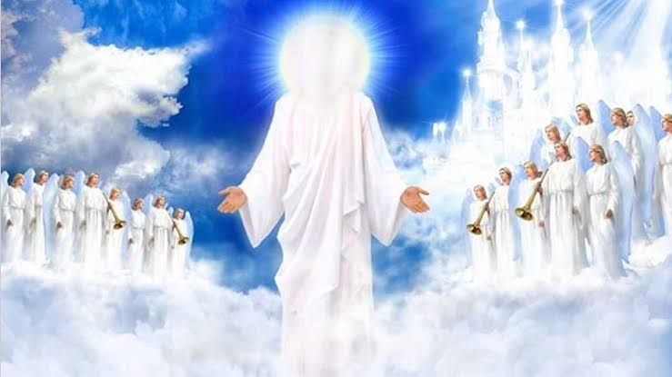
স্বাগতম

Slide 2
শিক্ষক পরিচিতি
পাঠ পরিচিতি
মাওলানা মোঃ আব্দুর রব
( এম.এম,এম.এ,বি.এ, বি.এড,এম.এড )
প্রভাষক (আরবী)
বুরাইয়া কামিল (এম,এ) মাদরাসা
ছাতক,সুনামগঞ্জ।
মোবাইলঃ ০১৭১৫-২৭৮৫৫৬ email:abdurrob1985@gmail.com
বিষয়ঃ আকাইদ ও ফিকহ
শ্রেণিঃ দাখিল নবম
১ম ভাগঃ আল-আকাইদ
৩ম অধ্যায়ঃ ৫ম পাঠ ।
সময়ঃ ৪০ মিনিট ।

Slide 3
আজকের পাঠ
ইমান বির রসুল
হযরত ইসা (আ) এর অবতরন ।

Slide 4
প্রতীকী ছবি,ইসা (আ)

Slide 5
প্রতীকী ছবি

Slide 6
শিখন ফল
পাঠ শেষে যা যা বলতে পারবে......
হযরত ইসা (আ) কে হত্যা বা শুলে ছড়ানো হয় নি।
ইসা (আ) কিয়ামতের পূর্বে আবার নেমে আসবেন ।
ইসা (আ) আবার জমিনে ইনসাফ কায়েম করবেন।

Slide 7
আল্লাহ বলেন, তারা তাকে হত্যাও করেনি আর শুলেও চড়ায় নি বরং তাদের কাছে ( অন্য একজনকে তার সাদৃশ করে দেয়া হয়েছে” (নিসা ১৫৭) বরং আল্লাহ তা’আলা তাঁকে তাঁর নিকট তুলে নিয়েছেন’ (নিসা ১৫৮)
নবী করিম (স) ইর্শাদ করেন, ইসা(আ) ন্যায়পরায়ন ইমাম ও ইনসাফগার বিচারক হয়ে (আসমান থেকে) নেমে আসবেন। অতঃপর ক্রুশ ভেজ্ঞে ফেলবেন,শুকর হত্যা করবেন,অন্য বর্ননায় আছে,কর রহিত করবেন এবং বাতিল ধর্মসমুহ দূরীভূত করবেন।

Slide 8
আল্লাহ পাক ইসা(আ) এর জামানায় চরম মিথ্যুক ও এক চোখ অন্ধ দাজ্জালকে ধ্বংস করবেন। জমিনে শান্তি-শৃংখলা বিরাজ করবে।এমন কি উট সিংহের সাথে,চিতাবাঘ গাভীর সাথে,নেকড়ে বাঘ বকরীর সাথে,শিশু কিশুর সাপ-বিচ্ছুর সাথে খেলাধুলা করবে কেউ কার ক্ষতি করবে না। এরপর আল্লাহর ইচ্ছায় তাঁর ইন্তেকাল হবে।

Slide 9
ইনসাফের সমাজ যেমন হবে মানুষের মধ্যে তেমনি বনের পশুদের মধ্যেও

Slide 10
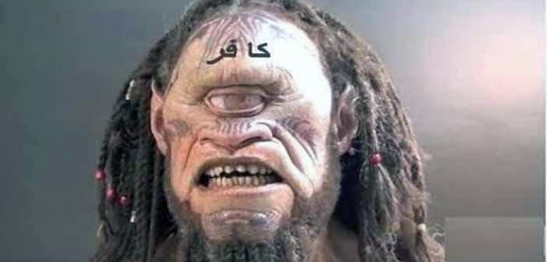
দাজ্জাল যেমন হতে পারে

Slide 11
মূল্যায়ন
ইসা (আ) কে কি করা হয়েছিল?
(ক) হত্যা ।
(খ) শুলে চড়ানো।
(গ) আল্লাহ আসমানে উঠিয়ে নিয়েছিলেন।

Slide 12
একক কাজ
ইসা (আ) দুনিয়াতে আগমন করার পর কেমন সমাজ কায়েম করবেন ?

Slide 13
বাড়ির কাজ
ইসা ( আ) কখন আগমন করবেন এবং পদক্ষেপ কি হবে?

Slide 14
ধন্যবাদ

